Slide 1
Русский язык 1 класс Т. Г. Рамзаева. Тема урока: «Слово. Предложение. Текст»
Подготовила: учитель начальных классов
Позднякова Валентина Викторовна

Slide 2
Кто альбом раскрасил наш?
Ну, конечно,
(карандаш)

Slide 3
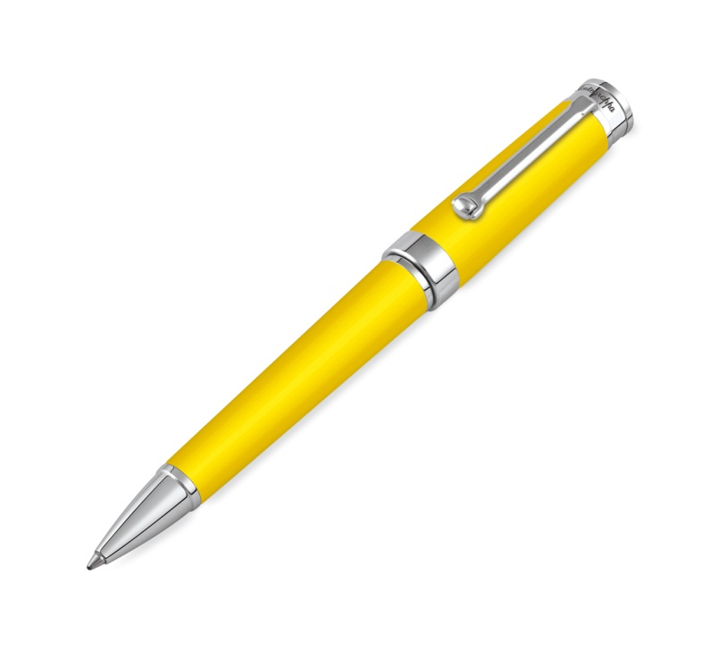
Отгадай, что за вещица, –
Острый клювик, а не птица,
Этим клювиком она
Сеет, сеет семена
Не на поле, не на грядке –
На листах твоей тетрадки.
(ручка)

Slide 4
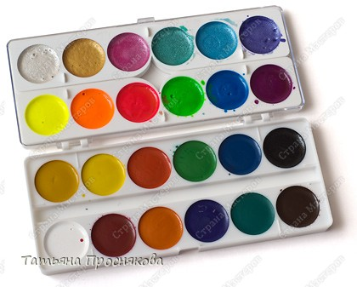
Чтоб нарисовать на праздник маски,
Нам потребуются…
(краски)

Slide 5
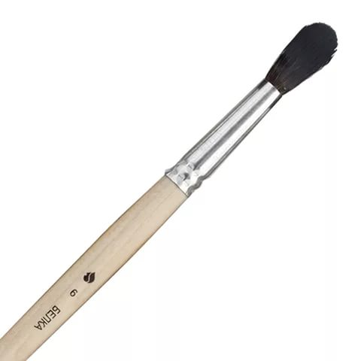
Свою косичку без опаски
Она обмакивает в краски,
Потом окрашенной косичкой
В альбоме водит по страничке.
(кисть)

Slide 6
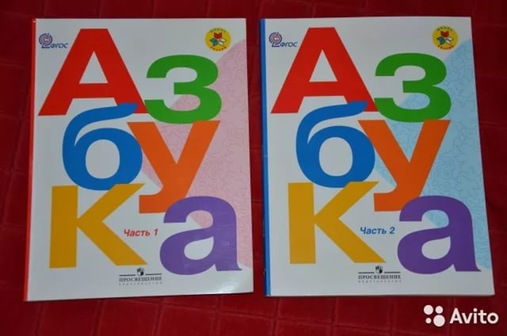
Аз + буки.

Slide 7
Страну чудес откроем мы
И встретимся с героями
В строчках
На листочках,
Где станции на точках.
(книга)

Slide 8
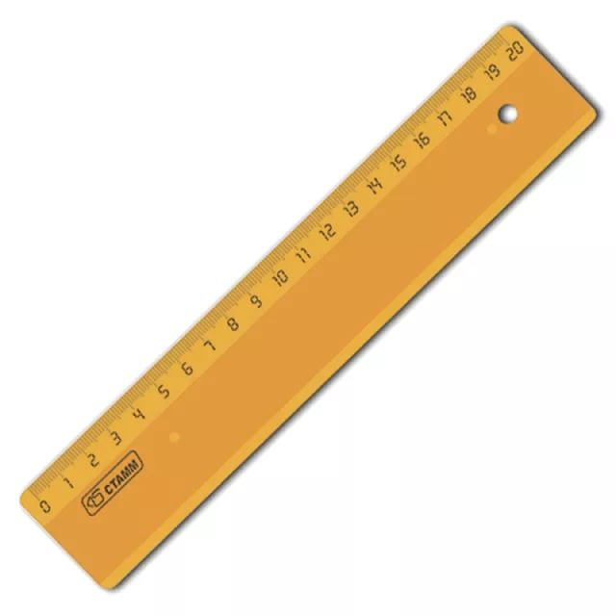
Я люблю прямоту,
Я сама прямая.
Сделать новую черту
Всем я помогаю.
Что-нибудь без меня
Начертить сумей-ка.
Угадайте-ка, друзья,
Кто же я.
(линейка)

Slide 9
Пенал, тетрадь, язык, портфель.
– Найдите лишнее слово, объясните свой выбор.

Slide 10
– Рассмотрите внимательно обложку учебника.
– Как вы думаете, какие тайны хранит эта книга? Что мы сможем узнать на уроках русского языка?

Slide 11
– Кто написал этот учебник? Как называют людей, которые
пишут, создают книги?
(Автор – Рамзаева Т.Г.)
– Прочитайте, что написано под названием книги.
– Почему эта книга называется учебником?
(Эта книга для обучения.)
– Полистайте его.
– Что расположено на с. 2 и 3?
– Почему в алфавите даны как печатные, так и письменные
буквы?

Slide 12
На уроках мы будем открывать тайны русского языка, вы
узнаете много нового и интересного, познакомитесь с новыми
словами, научитесь правильно говорить и писать.
Работа по учебнику
№ 1 (с. 4–5).
– Рассмотрите рисунки к упражнению. Чем они похожи? Чем отличаются?
– Какое время года изображено на первом рисунке? Докажите.
– Прочитайте названия зимних месяцев.
– Вспомните стихи про зимние месяцы. О каком месяце идёт речь?

Slide 13
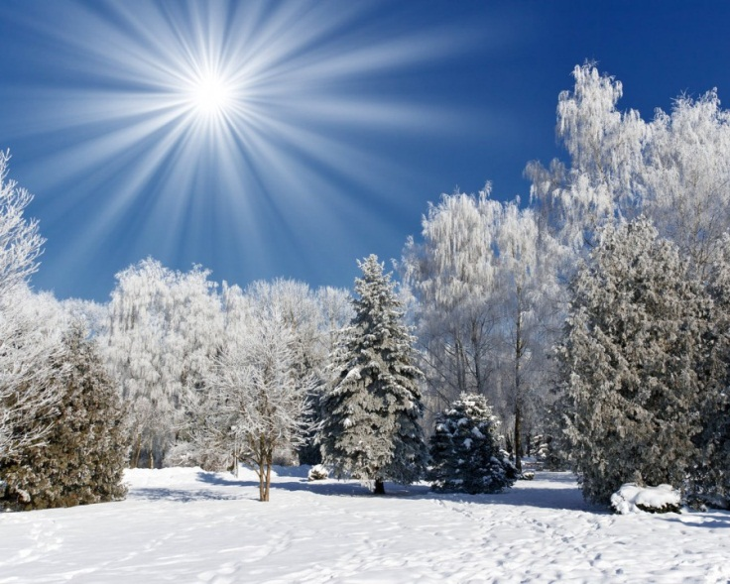
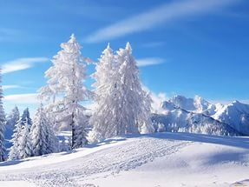
Нашу речку, словно в сказке,
За ночь вымостил мороз,
Обновил коньки, салазки,
Ёлку из лесу привёз.
декабрь
Открываем календарь.
Начинается…
январь

Slide 14
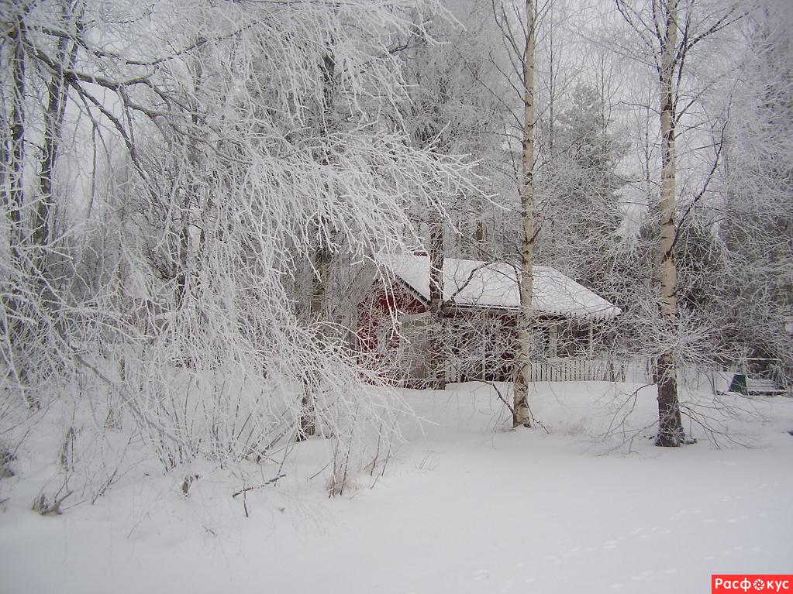
Снег на крыше, на крылечке,
Солнце в небе голубом.
В нашем доме топят печки.
В небо дым идёт столбом.
Дуют ветры в…
феврале
Воют в трубах громко.
Змейкой мчится по земле
Лёгкая позёмка.

Slide 15
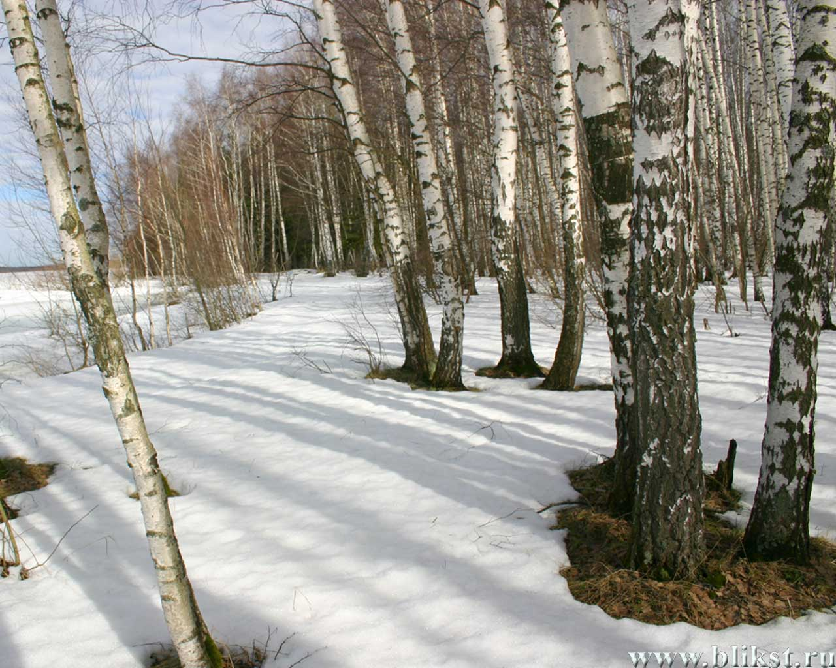
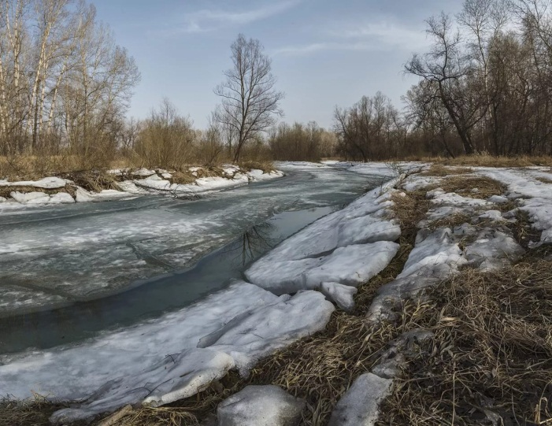
Рыхлый снег темнеет в…
(марте),
Тают льдинки на окне.
Зайчик бегает по парте
И по карте на стене.
По полям бегут ручьи,
На дорогах лужи,
Скоро выйдут муравьи
После зимней стужи.
(Апрель.)

Slide 16
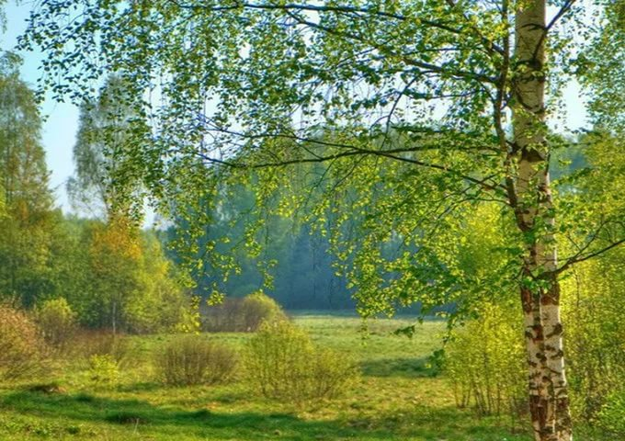
Распустился ландыш в…
(мае),
В самый праздник – в первый день.
(Май) …
цветами провожая,
Распускается сирень.

Slide 17
– Запишите названия этих месяцев. Постарайтесь запомнить,
как они пишутся.
– Что вы записали?
(Слова.)

Slide 18
Физкультминутка
Мы немножко отдохнём.
Встанем, глубоко вдохнём,
Руки в стороны, вперёд.
Дети по лесу гуляли,
За природой наблюдали,
Вверх на солнце посмотрели,
И их всех лучи согрели.
Чудеса у нас на свете:
Стали карликами дети.
А потом все дружно встали,
Великанами мы стали.
Дружно хлопаем, ногами топаем!
Хорошо мы погуляли и немножечко устали

Slide 19
Словарная работа
(Можно использовать школьный орфографический словарь.)
– Прочитайте на с. 5 учебника слово, которое выделено голубым цветом.
(Месяц.)
– Какое значение имеет это слово?
(Единица времени по календарю.)
– Это слово имеет ещё одно значение. Отгадайте загадку.
Подрастал, подрастал,
Был рогатым – круглым стал.
Только круг, чудо-круг
Стал опять рогатым вдруг.
(Месяц.)

Slide 20
Работа по учебнику
№ 3 (с. 5).
– Прочитайте текст.
– Это предложение или отдельные слова? Докажите.
– Почему в словах выделены буквы?
№ 4 (с. 5).
(Работа в парах.)
– Рассмотрите рисунок.
– Каких птиц вы узнали? Какие вам не знакомы?
– Напишите названия птиц в сетку кроссворда.
– Какое слово вы записали в первой строчке?

Slide 21
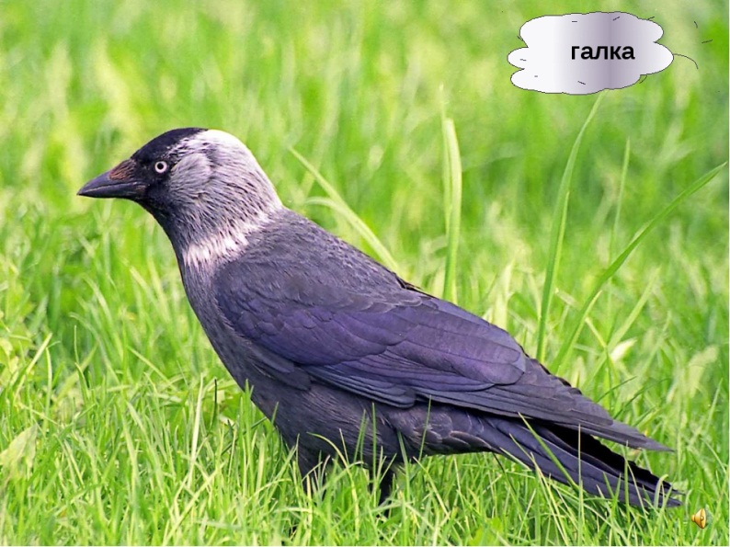
(Галка.)
А знаете ли вы, что галки живут стаями? Внутри стаи галок
есть определённый ранговый порядок, и у каждой отдельной птицы в группе есть права и обязанности.

Slide 22
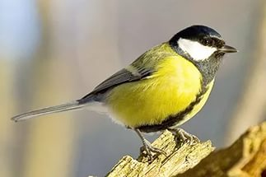
– Что вы записали во второй строчке?
(Синица.)
Это маленькие юркие птички. Так как синицы поедают в первую очередь насекомых и их личинки, то они играют очень большую роль в борьбе с вредителями садов и огородов.

Slide 23
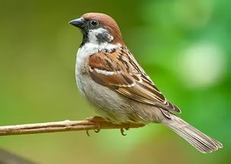
– Что вы записали в третьей строчке?
(Воробей)
Всего на Земле около тридцати видов воробьёв. Единственный распространённый по всему миру вид, который обитает и в Европе, – домовый воробей. Он всегда держится вблизи человеческого
жилья и неплохо чувствует себя в больших городах.

Slide 24
Рефлексия
– Чем отличаются отдельные слова от предложения?
– Из чего состоят предложения?
– Из чего состоит текст?
– Оцените свою работу на уроке.
Подведение итогов урока
– Что нового вы узнали на уроке?
– С каким словом из словаря вы познакомились?

